Slide 1
CHÀO MỪNG CÁC CON ĐẾN VỚI TIẾT HỌC MÔN TOÁN LỚP 3

Slide 2
Khởi động

Slide 3
Ô cửa bí mật
1
2
12 125
3
4
10 000

Slide 4
Số 2021 được đọc là:….
Hai nghìn không trăm hai mươi mốt

Slide 5
Số 4001 được đọc là:….
Bốn nghìn không trăm linh một

Slide 6
2
Số 2316 gồm mấy nghìn, mấy trăm, mấy chục, mấy đơn vị?
3
1
6

Slide 7
Điền dấu >, <, =
1461 ... 1460
>

Slide 8
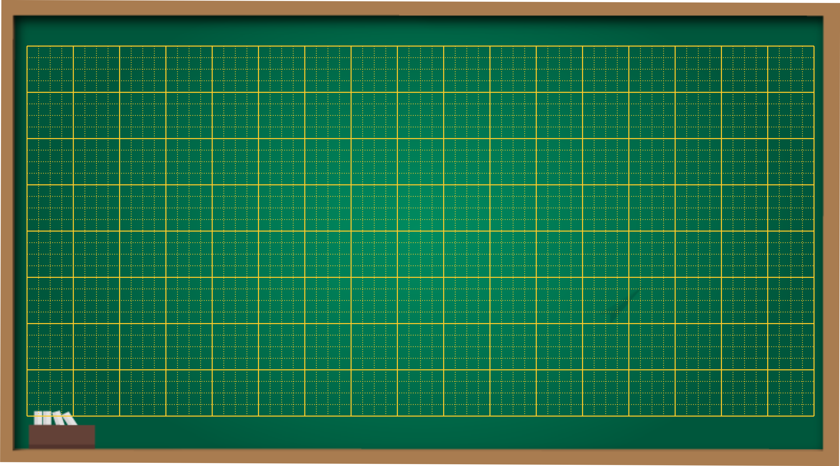
Thứ hai ngày 21 tháng 3 năm 2022
Toán
Các số có năm chữ số

Slide 9
10 000
1 chục nghìn
0 nghìn
0 trăm
0 chục
0 đơn vị
Mười nghìn
Mười nghìn
=
Mười nghìn
1 chục nghìn
1 chục nghìn

Slide 10
Hàng
Chục nghìn | Nghìn | Trăm | Chục | Đơn vị
10 000
1000
100
10
1
10 000
100
1
1000
100
1
10 000
1
10 000
1
1
4
2
3
1
6
Viết số:
4
2
3
1
6
Đọc số:
Bốn mươi hai nghìn ba trăm mười sáu

Slide 11
So sánh cách đọc hai số sau: 42 316 và 3316
đọc là
bốn mươi hai nghìn ba trăm mười sáu
bốn mươi hai nghìn ba trăm mười sáu
42 316
bốn mươi hai nghìn ba trăm mười sáu
đọc là
ba nghìn ba trăm mười sáu
ba nghìn ba trăm mười sáu
3316
ba nghìn ba trăm mười sáu

Slide 12
Luyện đọc số
Đọc các cặp số sau:
5327 và 45 327
8735 và 28 735
6581 và 96 581
7311 và 67 311

Slide 13
Luyện đọc số
Đọc các số sau:
19 995
87 721
83 253

Slide 14
Bài 2: Viết (theo mẫu)
Hàng |  |  |  |  | Viết số | Đọc số
Chục nghìn | Nghìn | Trăm | Chục | Đơn vị
6 | 8 | 3 | 5 | 2 | 68 352 | Sáu mươi tám nghìn ba trăm năm mươi hai
3 | 5 | 1 | 8 | 7
9 | 4 | 3 | 6 | 1
5 | 7 | 1 | 3 | 6
1 | 5 | 4 | 1 | 1
Ba mươi lăm nghìn một trăm tám mươi bảy
35 187
Chín mươi bốn nghìn ba trăm sáu mươi mốt
94 361
Năm mươi bảy nghìn một trăm ba mươi sáu
57 136
Mười lăm nghìn bốn trăm mười một
15 411

Slide 15
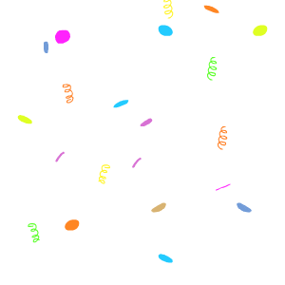
Ngôi sao may mắn
1
3
4
2

Slide 16
Đọc số 23 116

Slide 17
Đọc số 12 427

Slide 18
Đọc số 3116

Slide 19
Đọc số 82 427

Slide 20
Bµi 4:
Sè ?
60 000
70 000
80 000
90 000
23 000
24 000
25 000
26 000
27 000
23 000
23 100
23 200
23 300
23 400

Slide 21
Xếp các hàng số sau theo thứ tự từ hàng cao đến hàng thấp
hàng chục nghìn
hàng nghìn
hàng trăm
hàng đơn vị
hàng chục

Slide 22
Khi viết và đọc các số có năm chữ số, ta thực hiện theo thứ tự nào?
Từ trái sang phải
Từ phải sang trái

Slide 23
Dặn dò
Hoàn thành
Vở bài tập toán
Xem trước bài Luyện tập

Slide 24
CHÀO TẠM BIỆT

